Slide 1
Chủ đề 1
Tuần 2
Bài
3
NIỀM VUI CỦA BI VÀ BỐNG (T1)

Slide 2




MỤC TIÊU
3
4

Slide 3

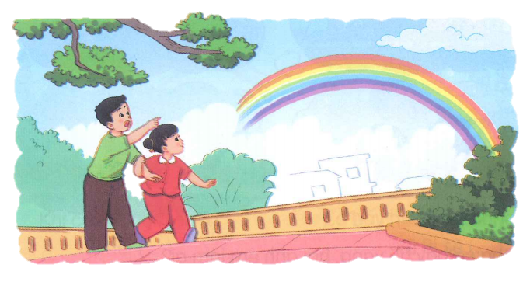

ĐỌC
Bức tranh dưới đây vẽ những gì ?
Đoán xem hai bạn nhỏ nói gì với nhau?
Bản quyền : FB Đặng Nhật Linh- https://www.facebook.com/nhat.linh.3557440

Slide 4
NIỀM VUI CỦA BI VÀ BỐNG
Khi cơn mưa vừa dứt, hai anh em Bi và Bống chợt thấy cầu vồng.
Cầu vồng kia! Em nhìn xem. Đẹp quá!
Bi chỉ lên bầu trời và nói tiếp:
Anh nghe nói dưới chân cầu vồng có bảy hũ vàng đấy.
Bống hưởng ứng:
Lát nữa, mình sẽ đi lấy về nhé! Có vàng rồi, em sẽ mua nhiều búp bê và quần áo đẹp.
Còn anh sẽ mua một con ngựa hồng và một cái ô tô.
Bỗng nhiên, cầu vồng biến mất. Bi cười:
Em ơi! Anh đùa đấy! Ở đó không có vàng đâu.
Bống vui vẻ:
Thế ạ? Nếu vậy, em sẽ lấy bút màu để vẽ tặng anh ngựa hồng và ô tô.
Còn anh sẽ vẽ tặng em nhiều búp bê và quần áo đủ các màu sắc.
Không có bảy hũ vàng dưới chân cầu vồng, hai anh em vẫn cười vui vẻ.

Slide 5
Bài có mấy đoạn ?
NIỀM VUI CỦA BI VÀ BỐNG
1
Khi cơn mưa vừa dứt, hai anh em Bi và Bống chợt thấy cầu vồng.
Cầu vồng kia! Em nhìn xem. Đẹp quá!
Bi chỉ lên bầu trời và nói tiếp:
Anh nghe nói dưới chân cầu vồng có bảy hũ vàng đấy.
Bống hưởng ứng:
Lát nữa, mình sẽ đi lấy về nhé! Có vàng rồi, em sẽ mua nhiều búp bê và quần áo đẹp.
Còn anh sẽ mua một con ngựa hồng và một cái ô tô.
Bỗng nhiên, cầu vồng biến mất. Bi cười:
Em ơi! Anh đùa đấy! Ở đó không có vàng đâu.
Bống vui vẻ:
Thế ạ? Nếu vậy, em sẽ lấy bút màu để vẽ tặng anh ngựa hồng và ô tô.
Còn anh sẽ vẽ tặng em nhiều búp bê và quần áo đủ các màu sắc.
Không có bảy hũ vàng dưới chân cầu vồng, hai anh em vẫn cười vui vẻ.
2
3

Slide 6
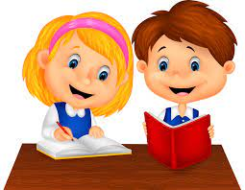
Luyện đọc đoạn
NIỀM VUI CỦA BI VÀ BỐNG
1
Khi cơn mưa vừa dứt, hai anh em Bi và Bống chợt thấy cầu vồng.
Cầu vồng kia! Em nhìn xem. Đẹp quá!
Bi chỉ lên bầu trời và nói tiếp:
Anh nghe nói dưới chân cầu vồng có bảy hũ vàng đấy.
Bống hưởng ứng:
Lát nữa, mình sẽ đi lấy về nhé! Có vàng rồi, em sẽ mua nhiều búp bê và quần áo đẹp.
Còn anh sẽ mua một con ngựa hồng và một cái ô tô.
Bỗng nhiên, cầu vồng biến mất. Bi cười:
Em ơi! Anh đùa đấy! Ở đó không có vàng đâu.
Bống vui vẻ:
Thế ạ? Nếu vậy, em sẽ lấy bút màu để vẽ tặng anh ngựa hồng và ô tô.
Còn anh sẽ vẽ tặng em nhiều búp bê và quần áo đủ các màu sắc.
Không có bảy hũ vàng dưới chân cầu vồng, hai anh em vẫn cười vui vẻ.
2
3

Slide 7

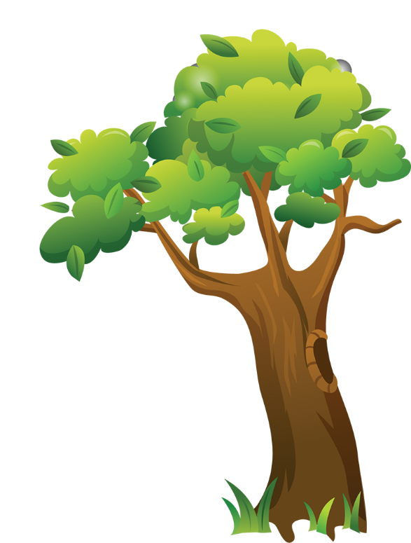

Luyện đọc từ khó
vừa dứt
chợt thấy
hưởng ứng
lát nữa
Bản quyền : FB Đặng Nhật Linh- https://www.facebook.com/nhat.linh.3557440

Slide 8
NIỀM VUI CỦA BI VÀ BỐNG
Luyện đọc đoạn
1
Khi cơn mưa vừa dứt, hai anh em Bi và Bống chợt thấy cầu vồng.
Cầu vồng kia! Em nhìn xem. Đẹp quá!
Bi chỉ lên bầu trời và nói tiếp:
Anh nghe nói dưới chân cầu vồng có bảy hũ vàng đấy.
Bống hưởng ứng:
Lát nữa, mình sẽ đi lấy về nhé! Có vàng rồi, em sẽ mua nhiều búp bê và quần áo đẹp.
Còn anh sẽ mua một con ngựa hồng và một cái ô tô.
Bỗng nhiên, cầu vồng biến mất. Bi cười:
Em ơi! Anh đùa đấy! Ở đó không có vàng đâu.
Bống vui vẻ:
Thế ạ? Nếu vậy, em sẽ lấy bút màu để vẽ tặng anh ngựa hồng và ô tô.
Còn anh sẽ vẽ tặng em nhiều búp bê và quần áo đủ các màu sắc.
Không có bảy hũ vàng dưới chân cầu vồng, hai anh em vẫn cười vui vẻ.
2
3

Slide 9
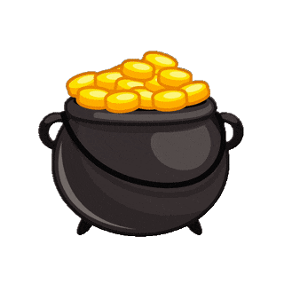
Giải nghĩa từ
Hũ: Bình sành, sứ loại nhỏ, ở giữa phình ra, nhỏ dần về đáy, dùng để đựng.

Slide 10
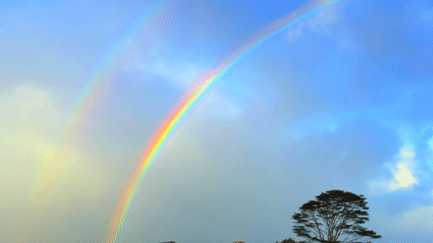
Giải nghĩa từ
Cầu vồng: Cầu vồng là hiện tượng thiên nhiên thú vị, do sự tán sắc ánh sáng Mặt trời khi khúc xạ và phản xạ qua các giọt nước mưa. Cầu vồng có 7 màu nổi bật là đỏ, cam, vàng, lục, lam, chàm, tím.

Slide 11





Tạm biệt và hẹn gặp lại
các con vào những tiết học sau!

